Slide 1
Перелётные птицы
Подготовила воспитатель первой кваликафиционной категории Овсянова Юлия Александровна

Slide 2
Цель работы:
Научить детей различать и называть перелётных птиц;
Закрепить названия перелётных птиц;
Развивать навыки речевого дыхания и общения;
Развивать слуховое внимание.

Slide 3
Перелётные птицы
Улетающим птицам зимой есть нечего. Многие перелётные птицы едят насекомых. Однако с наступлением холодов все насекомые прячутся, поэтому в поиске пищи птицы улетают тёплые края.

Slide 4
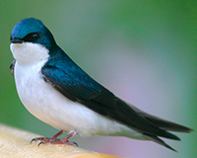
Ласточка
Ласточка над домом
Все летает,
Словно что-то ищет,
Вспоминает.
Все над кровлей вьется
Одиноко,
Дорогая гостья
Издалека...

Slide 5
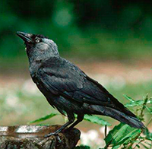
Грач
На проталинах грачи -
Белоносые врачи -
Землю ковыряют,
Будто проверяют:
Как здоровье у неё?
Чем и как лечить её?
Груданов Е.

Slide 6
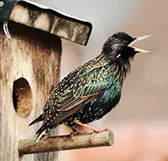
Скворец
Чирик чирик-поёт скворец,
О,как прекрасна песня!
Чирик чирик-зимы конец,
Ведь лето интересней.
Чирик чирик-проснитесь все!
И улыбнитесь солнцу!
Чирик чирик-поёт скворец,
Певец неугомонный!
Евдокимова И.

Slide 7
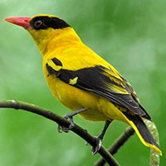
Иволга
Ярко-желтенькая птица
На подсолнушек садится
Так похожая по цвету
На цветочек она этот
Яркий перьевой наряд
Иволгу легко узнать
Желтым цветом перышки
Словно цвет подсолнушка
Любит кушать зернышки
Греется на солнышке
Максимова Оксана

Slide 8
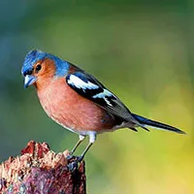
Зяблик
Зяблик: - Пинь! Пинь! Пинь!
Шубу скинь! Скинь! Скинь!
Зяблик распелся -
зяблик согрелся.
Мошковская Эмма

Slide 9
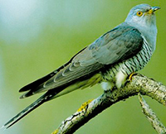
Кукушка
Ку-ку, ку-ку кукушка,
Кукует на опушке.
Листва её скрывает,
От глаз оберегает.
Зовёт кукушка лето,
Что заблудилось где-то,
Жару дать солнце просит,
Пусть ветер дождь уносит.
Ку-ку, куку кукушка,
Кукует на опушке.
Года она считает,
И сколько жить мне знает.
Степанова Е.

Slide 10
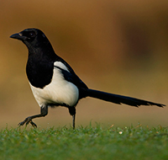
Сорока
Сороки на заборе
Трещат скороговоркой.
Рассказывают новости -
За день собрали сто-о-олько!
Серебряное зеркальце,
Две бусины большие,
Три камешка блестящих,
Возможно-золотые,
Булавка, ключик, перышко...
Ну, вроде все сказала.
Какая же ворона,
Все это потеряла?

Slide 11
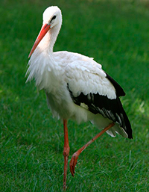
Аист
Аист может спать в полёте
До пятнадцати минут.
Это вам не в самолёте
В мягком креслице вздремнуть.
Он летит под облаками,
И под крыльями страна
С разноцветными лугами,
Как на блюдечке видна.
Он свернуть не может с курса –
Верно движется вперёд.
Настоящее искусство
Продолжать во сне полёт!

Slide 12
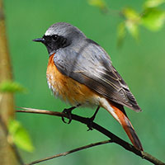
Горихвостка
Хвостик рыженький – тут - там,
Часто кланяется нам...
Приседает, вертится,
Если люди встретятся.
Съест вредителей садов
И споет про пауков
По такому случаю
Песенку скрипучую.
Киселева Ирина.

Slide 13
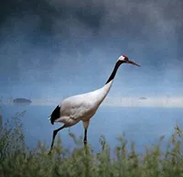
Журавль
Журавушки – журавли
Оторвались от земли.
Крылья к небу вскинули,
Милый край покинули.
Закурлыкали вдали
Журавушки — журавли

Slide 14
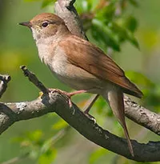
Соловей
Соловей – соловушка,
Светлая головушка.
Только солнышко взойдёт,
Звонко песню пропоёт.
Громко заливается.
Для друзей старается.
Оживает всё кругом.
С песней счастье входит в дом.

Slide 15
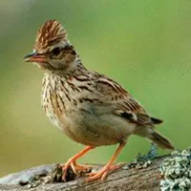
Жаворонок
Жаворонок полевой!
Нет певца чудесней!
В чистом поле - домик твой,
В ясном небе - песня!
Берестов В.

Slide 16
Кто как кричит?
Ласточка-щебечет,
Грач-кричит «гра»,
Соловей-заливается, свистит, щёлкает, поёт.
Кукушка-кукует,
Журавль-курлычет,
Жаворонок-звенит.

Slide 17
Игра: «Угадай и назови»
***
На одной ноге стоит,
В воду пристально глядит.
Тычет клювом наугад ищет в речке лягушат.(Цапля)
***
Кто без нот и без свирели
Лучше всех выводит трели?
Голосистее, нежней?
Кто же это?...
(Соловей)

Slide 18
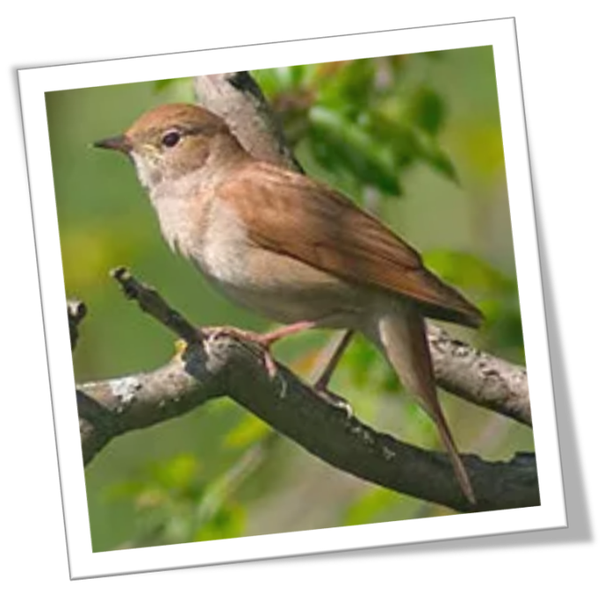
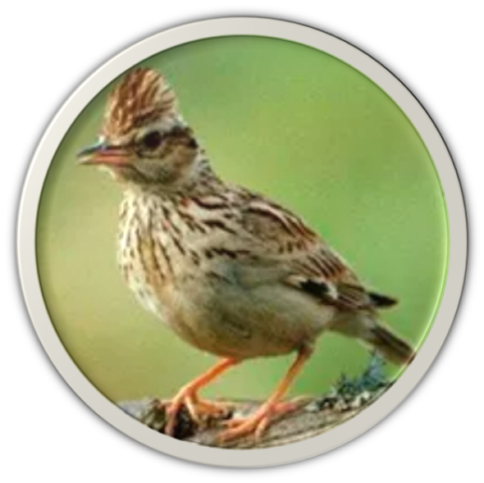
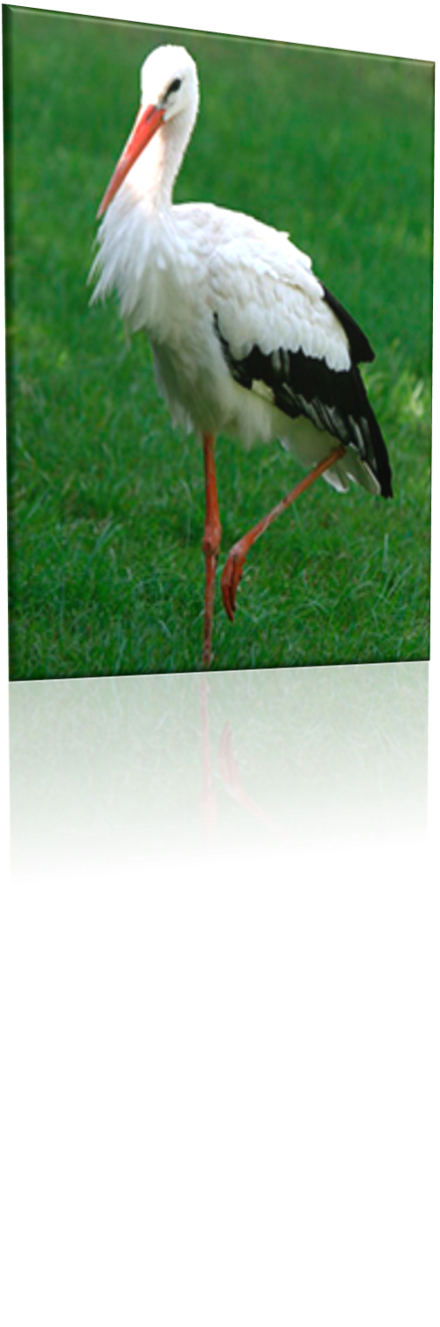
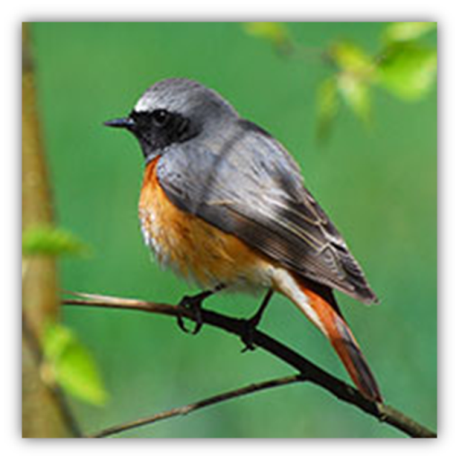
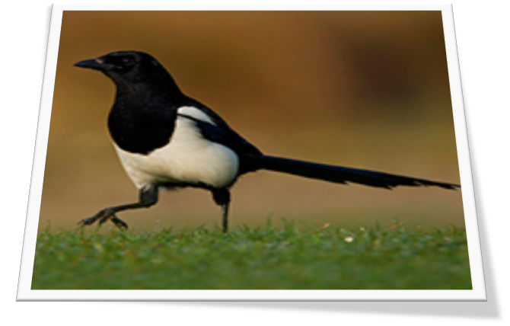
Перелётные птицы
Жаворонок
Соловей
Аист
Горихвостка
Сорока

Slide 19
Конец
Спасибо за внимание!

